Slide 1


TÜBİTAK 1002 - B
Hızlı Destek Modülü
BAŞVURU REHBERİ
ARAŞTIRMA DESTEK KOORDİNATÖRLÜĞÜ • 2026

Slide 2
ARAŞTIRMA DESTEK KOORDİNATÖRLÜĞÜ
1. 1002-B Programı Nedir?
2. Süre, Bütçe ve Burslar
3. Kimler Başvurabilir?
4. 1002 Modülleri Görev Alma Limitleri
5. Değerlendirme Kriterleri
6. Adım Adım Online Başvuru Süreci
7. Son Kontrol Listesi ve İletişim

Slide 3
ARAŞTIRMA DESTEK KOORDİNATÖRLÜĞÜ
1002-B PROGRAMI NEDİR?
Doğa veya insan kaynaklı beklenmedik olayların (afet, kaza vb.) hemen sonrasında ortaya çıkan, acil veri temini ihtiyacına yönelik araştırmaları destekleyen TÜBİTAK programıdır.
TEMEL AMAÇ:
Beklenmedik olaylar sonrasında ivedilikle veri toplanmasını sağlamak.
Acil araştırmalar için hızlı değerlendirme süreci yürüterek anında destek sunmak.
NEDEN 1002-B?
✓ Acil durumlara özel hızlı değerlendirme
✓ Yıl boyu başvuru açık — belirli bir çağrı takvimi yok
✓ En fazla 6 ay proje süresi
✓ 100.000 TL destek üst limiti.
✓ Geniş bursiyer imkanı
✓ Toplam kota puanına dâhil olmama avantajı

Slide 4
ARAŞTIRMA DESTEK KOORDİNATÖRLÜĞÜ
Doktora ve yüksek lisans tezi kapsamında sunulan çalışmalar,
Tamamlayıcı nitelikteki çalışmalar,
Devam niteliğindeki çalışmalar,
Cihaz bozulması, bakım/onarım gideri kapsamında destek ihtiyacı gibi gerekçeler,
1002-B Acil Destek Modülünün kapsamı dışındadır.

Slide 5
ARAŞTIRMA DESTEK KOORDİNATÖRLÜĞÜ
PROJE SÜRESİ VE BÜTÇE
⏱ PROJE SÜRESİ
En fazla 6 AY
💰 PROJE DESTEK ÜST LİMİTİ
100.000 TL (1 Şubat 2026 itibariyle)
Kapsam: Burslar dahil
📅 BAŞVURU TAKVİMİ
Zaman kısıtlaması yoktur. Başvurular yıl boyunca kabul edilir.
⚠ TEKRAR BAŞVURU SINIRLAMASI
Aynı proje önerisi en fazla 2 kez bilimsel değerlendirmeye alınır.
BURS MİKTARLARI
1 Ocak 2026 itibariyle geçerli aylık üst sınırlar:
Bir projede aynı anda en fazla 4 lisans bursiyeri yer alabilir
Lisans bursiyerleri herhangi bir kurumda çalışmamalıdır
Öğrenim Durumu | Çalışmıyor | Çalışıyor
Lisans Öğrencisi | 6.000 TL | —
Yüksek Lisans Öğrencisi | 22.500 TL | 6.000 TL
Doktora Öğrencisi | 32.500 TL | 8.500 TL
Doktora Öğrencisi (İsteğe Bağlı Sigortalı) | 37.780 TL | —
Doktora Sonrası Araştırmacı | 43.500 TL | —
Doktora Sonrası (İsteğe Bağlı Sigortalı) | 48.780 TL | —

Slide 6
ARAŞTIRMA DESTEK KOORDİNATÖRLÜĞÜ
KİMLER YÜRÜTÜCÜ OLABİLİR?
Proje yürütücüsü olmak için aşağıdaki koşullar aranır:
✓ Üniversite veya Eğitim ve Araştırma Hastanesi Personeli: Projeyi öneren kuruluşta kadrolu/tam zamanlı olarak çalışmalı ve en az doktora (veya eşdeğer) derecesine sahip olmalıdır.
✓ Araştırma Enstitüsü Personeli: Kurumunda kadrolu/tam zamanlı çalışmalı ve en az lisans mezunu olmalıdır.
✓ ✓ Emekliler ve Çalışmayan Doktora Sonrası Araştırmacılar: Herhangi bir kadrolu veya tam zamanlı çalışma şartı aranmadan proje yürütücüsü olabilirler.
✓ Türkiye Cumhuriyeti sınırları içerisinde ikamet etmek

Slide 7
ARAŞTIRMA DESTEK KOORDİNATÖRLÜĞÜ
YÜRÜTÜCÜ OLAMAYANLAR
Görevi devam eden ÜST DÜZEY KAMU YÖNETİCİLERİ yürütücü olamaz:
✗ Rektör, Rektör Yardımcısı
✗ Başhekim, Başhekim Yardımcısı, Hastane Yöneticisi
✗ Bakan, Bakan Yardımcısı
✗ Genel Müdür, Genel Müdür Yardımcısı
✗ İl Millî Eğitim Müdürü ve benzeri yöneticiler
Bu kişiler: DANIŞMAN olabilir • en fazla 3 projede ARAŞTIRMACI olabilir
KABUL EDİLMEYEN YAPILAR
✗ Vakıflar ve dernekler (iktisadi işletmeleri dahil)
✗ Kooperatifler ve birlikler
✗ Şahıs şirketleri ve adi ortaklıklar
✗ Özel kuruluşlar
✗ Araştırma hastanesi / merkezi / enstitüsü / istasyonu ve üniversiteler dışındaki kamu kurumları
Not: TÜBİTAK Merkez/Enstitü personeli 1002-B’da yürütücü/araştırmacı/danışman olamaz.

Slide 8
ARAŞTIRMA DESTEK KOORDİNATÖRLÜĞÜ
ARAŞTIRMACI & DANIŞMAN
ORTAK KOŞULLAR
• En az 4 yıllık lisans eğitimi
• Kurumun kadrolu/tam zamanlı personeli
• Türkiye sınırları içinde ikamet
DANIŞMAN TANIMI
Projenin özel uzmanlık gerektiren tali konularında bilgisinden yararlanılan kişi.
• Danışman sayısı = özel uzmanlık konusu sayısı
• Katkı oranı %10'un altındaki kişiler araştırmacı olamaz (danışman olabilir)
Yürütücü doktora öğrencisi ise, tez danışmanı sadece danışman olabilir (araştırmacı olamaz).
İSTİSNAİ DURUMLAR
• Emekliler: Kadro aranmaz, araştırmacı & danışman olabilir
• Doktora sonrası araştırmacılar (kurumda çalışmayan): Sadece araştırmacı olabilir
YURT DIŞI ARAŞTIRMACI & BURSİYER
🌍 YURT DIŞI ARAŞTIRMACI /DANIŞMAN
DİKKAT: 1002-B Hızlı Destek Modülü kapsamında sunulan projelerde yurt dışı araştırmacı ve yurt dışı danışman GÖREV ALAMAZ.
🎓 BURSİYER OLABİLECEKLER
Lisans, yüksek lisans ve doktora öğrencileri
Öğrenci statüsündeki araştırma görevlileri
Doktora sonrası araştırmacılar (Özel öğrenciler ve hazırlık öğrencileri hariç)
Doktora sonrası bursiyer için: Doktoradan sonra 7 yıldan fazla geçmemiş olmalı.
Kadın araştırmacılar için doğum başına +1 yıl ek süre verilir.

Slide 9
ARAŞTIRMA DESTEK KOORDİNATÖRLÜĞÜ
1002 MODÜLLERİ GÖREV ALMA LİMİTLERİ
Hızlı Destek projeleri genel ARDEB kotasından bağımsızdır. Ancak kendi içinde (1002-A ve 1002-B toplamı) aynı anda en fazla şu görevler alınabilir:
  2 projede yürütücü, VEYA
  4 projede araştırmacı, VEYA
  1 projede yürütücü + 2 projede araştırmacı.

Slide 10
ARAŞTIRMA DESTEK KOORDİNATÖRLÜĞÜ
BAŞVURU FORMLARI
Sistem Tarafından Oluşturulan Temel Formlar:
Başvuru Formu
Ek-1 Kaynaklar
Ek-2 Bütçe ve Gerekçesi
Fikri Mülkiyet Hak Sahipliği Protokolü
Projenin Aciliyeti
Sisteme Manuel Olarak Yüklenecek Formlar:
Veri Yönetim Planı

Slide 11
ARAŞTIRMA DESTEK KOORDİNATÖRLÜĞÜ
1002-A ve 1002-B FARKLARI
Değişiklik Başlıkları | Yeni 1002-A | Yeni 1002-B
Bütçe | 150.000 TL | 100.000 TL
Süre | 12 ay | 6 ay
Kapsam | Hızlı araştırma ihtiyacı Doktora tezi | Doğa veya insan kaynaklı beklenmedik olayların hemen sonrasında ortaya çıkan acil veri temini ihtiyacı
Kapsam Dışı Kalan Başvuru Gerekçeleri | • Tamamlayıcı nitelikteki destek ihtiyacı • Cihaz bozulması, bakım/onarım gideri kapsamında destek ihtiyacı • Doktora öğrencileri için doktora tez ihtiyacının dışında kalan çalışmalar İlgili modülün kapsamı dışında kalan proje önerileri bilimsel değerlendirmeye alınmaksızın iade edilecektir. | • Doktora tezi • Tamamlayıcı nitelikteki destek ihtiyacı • Cihaz bozulması, bakım/onarım gideri kapsamında destek ihtiyacı • Kapsam bölümünde belirtilenin dışında kalan hızlı araştırma ihtiyacı • Öngörülebilir nitelikteki zaman kısıtlılığı • Takvimde yaşanan gecikme/aksamalar • Düzenli olarak gerçekleşen olaylar İlgili modülün kapsamı dışında kalan proje önerileri bilimsel değerlendirmeye alınmaksızın iade edilecektir.
Gerekçe Açıklaması | Doktora tezi gerekçesi Proje Başvuru Sistemi (PBS) üzerinden alınır ve PDF olarak doküman oluşturulur. | Aciliyet gerekçesi PBS üzerinden alınır ve ön değerlendirmeye tabi tutulur.
Değerlendirme Kriterleri | • Bilimsel Nitelik • Yöntem • Proje Yönetimi • Çıktı, Etki ve Kazanımlar
Değerlendirme Sistemi | 4 ana kriter altında yer alan 14 farklı soru çerçevesinde değerlendirme yapılır. Her bir alt soru için güçlü yönler ve eksiklikler/zayıflıklar belirtilir. 1002-B projelerinin değerlendirme ve bütçe aktarımı süreci daha öncelikli ve daha hızlı bir şekilde gerçekleştirilir
Revizyon Sayısı | Aynı öneri en fazla 3 kez bilimsel değerlendirmeye alınır. | Aynı öneri en fazla 2 kez bilimsel değerlendirmeye alınır.
Belge Temini | Destek kararını takiben iki ay içerisinde belgelerin iletilmesi | Destek kararını takiben 15 gün içerisinde belgelerin iletilmesi

Slide 12
ARAŞTIRMA DESTEK KOORDİNATÖRLÜĞÜ
DEĞERLENDİRME
⚠️ Ön Değerlendirme Şartı: Projeler bilimsel incelemeye geçmeden önce "acil veri toplama" zorunluluğuna göre değerlendirilir. Aciliyet gerekçesi uygun bulunmayan başvurular doğrudan iade edilir.
① BİLİMSEL NİTELİK
Proje önerisinin özgün değeri, amaç ve hedeflerinin açıklığı ile literatüre/uygulamaya sağlayacağı katkı
② YÖNTEM
Seçilen araştırma tasarımının, veri toplama ve analiz tekniklerinin proje amaçlarına uygunluğu ve bilimsel geçerliliği
③ PROJE YÖNETİMİ
Proje ekibinin yetkinliği, iş-zaman planının uygulanabilirliği, risk yönetimi ve talep edilen bütçenin uygunluğu.
④ ÇIKTI, ETKİ VE KAZANIMLAR
Proje sonucunda elde edilecek akademik/bilimsel çıktılar (yayın, bildiri vb.), yaygın etki potansiyeli ve araştırmacı yetiştirilmesine sağlanacak katkı

Slide 13
ARAŞTIRMA DESTEK KOORDİNATÖRLÜĞÜ
BAŞVURU SÜRECİ
ADIM 1 → ARBİS Kaydı (arbis.tubitak.gov.tr)
ADIM 2 → ARDEB PBS Giriş (ardeb-pbs.tubitak.gov.tr)
ADIM 3 → Program Seçimi (1002-B HIZLI DESTEK MODÜLÜ)
ADIM 4 → Proje Bilgilerini Girme
ADIM 5 → Belgeleri Yükleme (VYP)
ADIM 6 → Başvuruyu Onaylama
ADIM 7 → E-İmza Süreci (15 gün içinde tamamlanmalı)

Slide 14
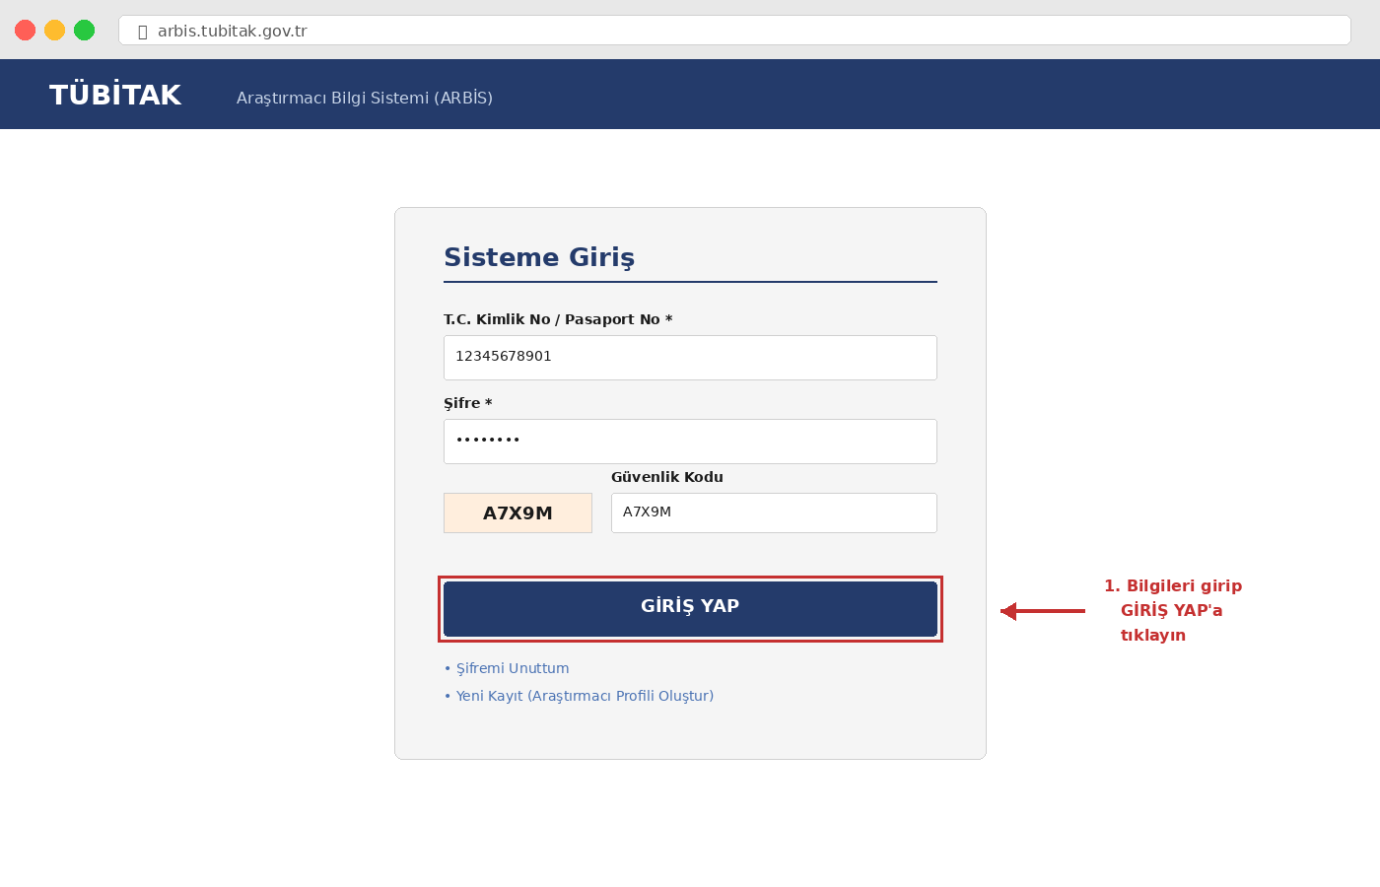
ARAŞTIRMA DESTEK KOORDİNATÖRLÜĞÜ
ADIM 1: ARBİS KAYDI
Web: arbis.tubitak.gov.tr
Hesabınız varsa:
• T.C. Kimlik No ve şifrenizle giriş yapın
Hesabınız yoksa:
• "Yeni Kayıt" linkiyle profil oluşturun
• CV bilgilerinizi tam ve güncel tutun
İPUCU: Proje ekibinizdeki herkes ARBİS'e kayıtlı olmalıdır.

Slide 15
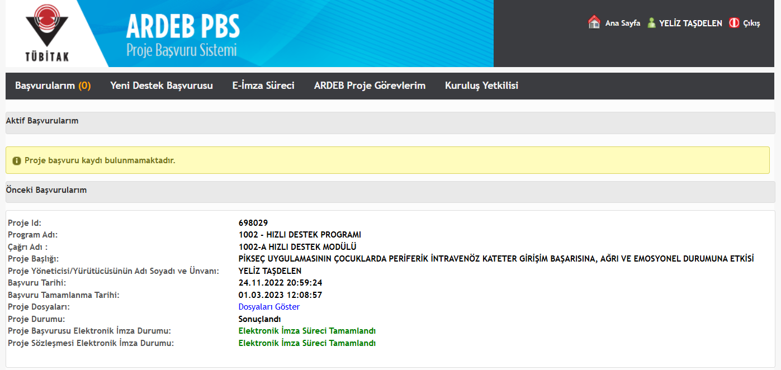
ARAŞTIRMA DESTEK KOORDİNATÖRLÜĞÜ
ADIM 2: ARDEB PBS GİRİŞİ
ardeb-pbs.tubitak.gov.tr
ARBİS bilgilerinizle giriş yapın.
Üst menüden;
→ "Yeni Destek Başvurusu" seçeneğine tıklayın.

Slide 16
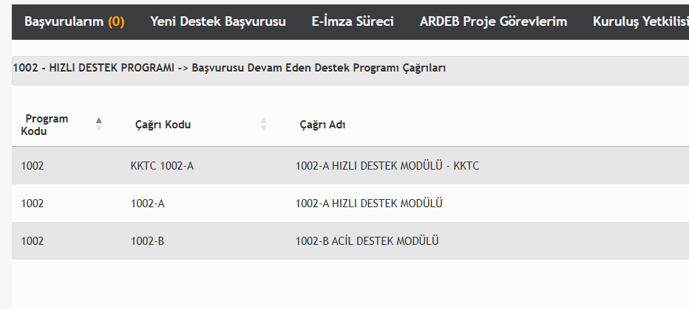
ARAŞTIRMA DESTEK KOORDİNATÖRLÜĞÜ
ADIM 3: PROGRAM SEÇİMİ
Destek programları listelenir.
Seçim: 1002 - HIZLI DESTEK PROGRAMI
• Program kartına tıklayın
• "BAŞVUR" butonuna basın (1002-B HIZLI DESTEK MODÜLÜ)

Slide 17
ARAŞTIRMA DESTEK KOORDİNATÖRLÜĞÜ
ADIM 4: PROJE BİLGİLERİ
Zorunlu alanları doldurun:
Başvuru Açıklaması
Üretken Yapay Zekâ Kullanımı
Proje Yürütücüsü
Proje Bilgileri
Faaliyet Alanları ve Anahtar Kelimeler
Araştırma Destek Grubu Tercihi
Projenin Aciliyeti
Teknoloji Hazırlık Seviyesi
Proje Personeli
Yardımcı Personel
Proje Ekibi Dışındaki Hak Sahipleri
Ekibin Diğer Projeleri
Yayın Bilgileri
Bilimsel Nitelik
Yöntem
Proje İş Paketleri
Çıktı, Etki ve Kazanımlar
Projenin Etkisi(Kalkınma Planı Hedeflerine Katkı)
Belirtmek İstediğiniz Diğer Konular
Kaynakça
Kaynakça Taahhüt
Başvuru Kontrol
Proje Bütçesinden Alım Talepleri
Seyahat Gideri Talepleri
Bütçe Tablosu
Çıkar İlişkisi Olan Kişiler
Panelist Önerisi
Çıktı Planlaması
Veri Yönetim Planı
Ek Dosyalar
Başvuru Onay

Slide 18
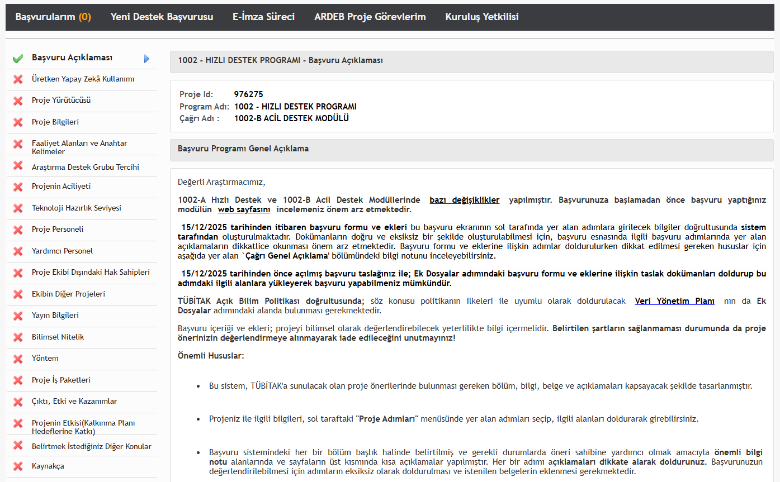
ARAŞTIRMA DESTEK KOORDİNATÖRLÜĞÜ
Başvuru Açıklaması

Slide 19
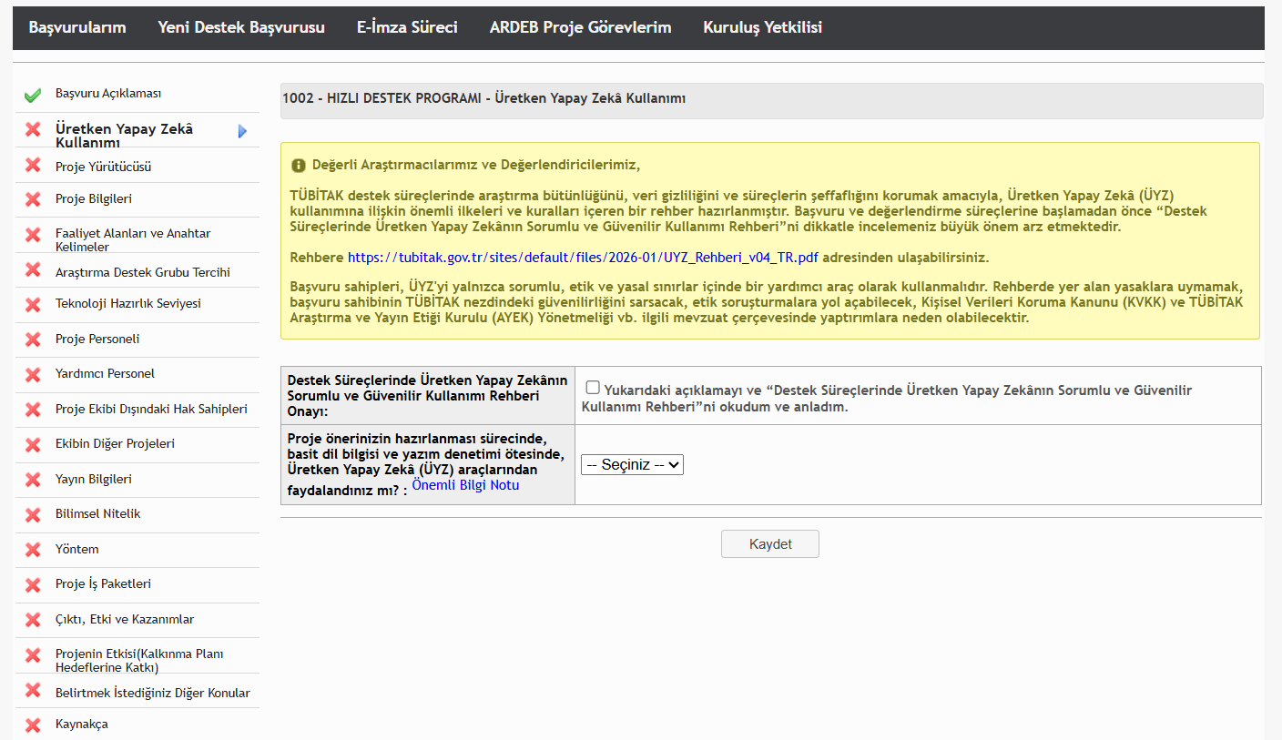
ARAŞTIRMA DESTEK KOORDİNATÖRLÜĞÜ
Üretken Yapay Zeka Kullanımı

Slide 20
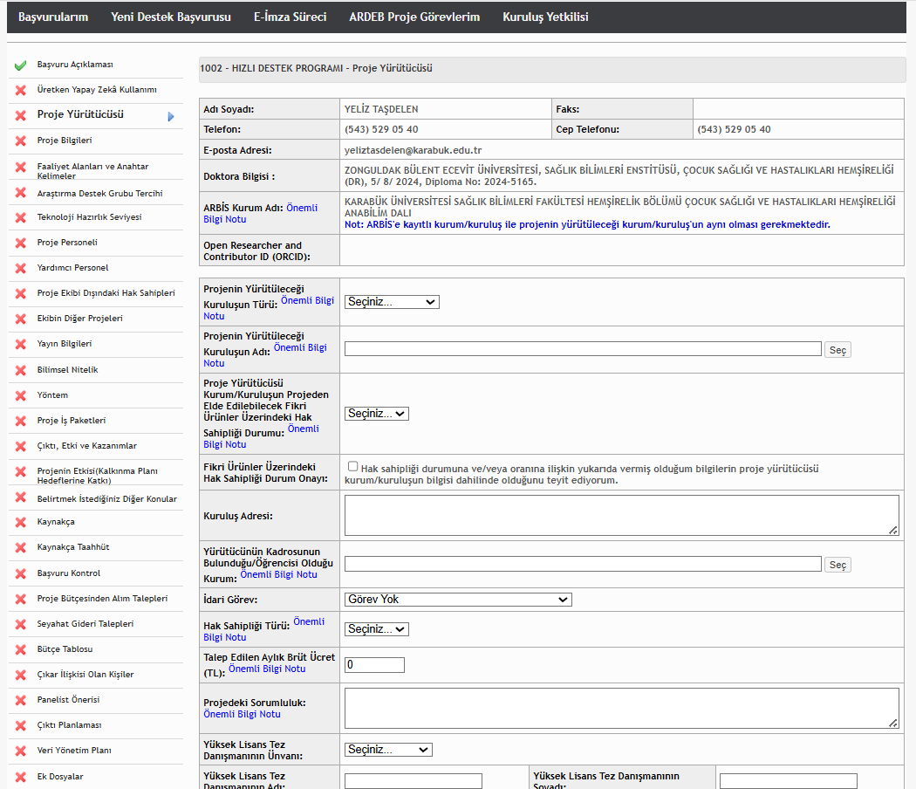
ARAŞTIRMA DESTEK KOORDİNATÖRLÜĞÜ
Proje Yürütücüsü

Slide 21
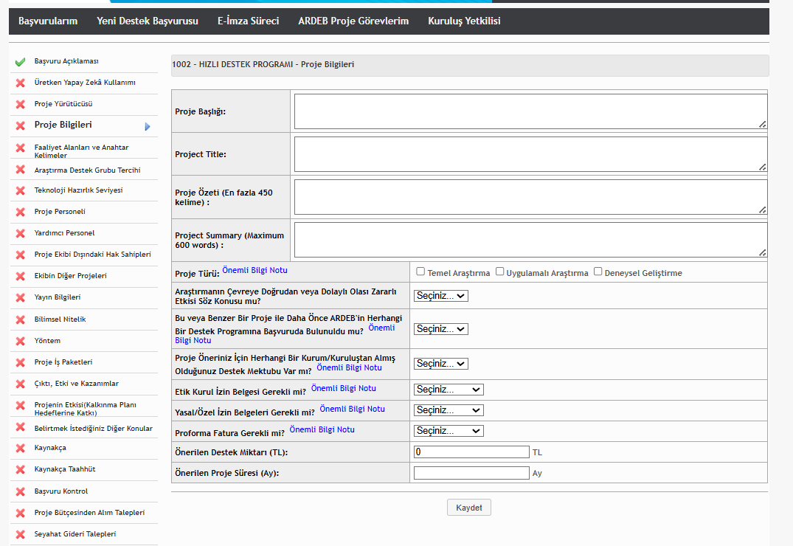
ARAŞTIRMA DESTEK KOORDİNATÖRLÜĞÜ
Proje Bilgileri
Proje Başlığı (Türkçe)
Proje Başlığı (İngilizce)
Proje Özeti (Türkçe, en fazla 450 kelime)
Proje Özeti (İngilizce - Project Summary, en fazla 600 kelime)
Proje Türü (Temel Araştırma, Uygulamalı Araştırma veya Deneysel Geliştirme)

Slide 22
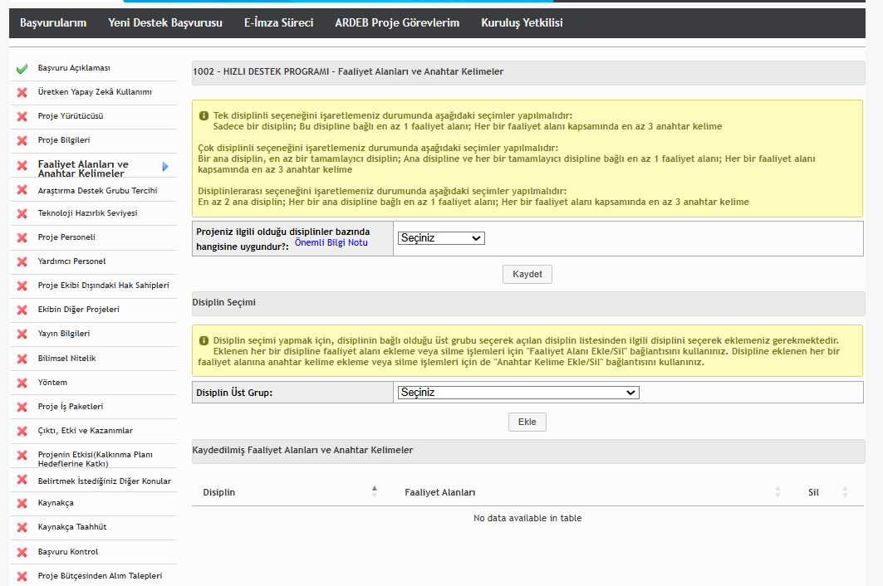
ARAŞTIRMA DESTEK KOORDİNATÖRLÜĞÜ
Faaliyet Alanları ve Anahtar Kelimeler

Slide 23
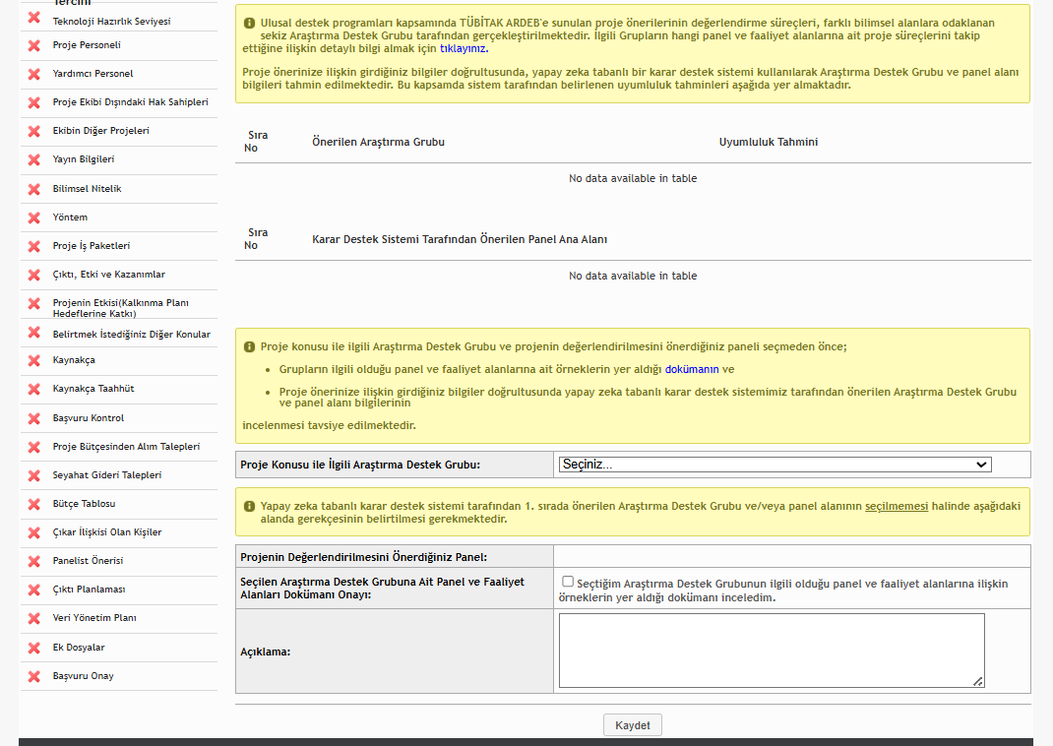
ARAŞTIRMA DESTEK KOORDİNATÖRLÜĞÜ
Araştırma Destek Grubu Tercihi

Slide 24
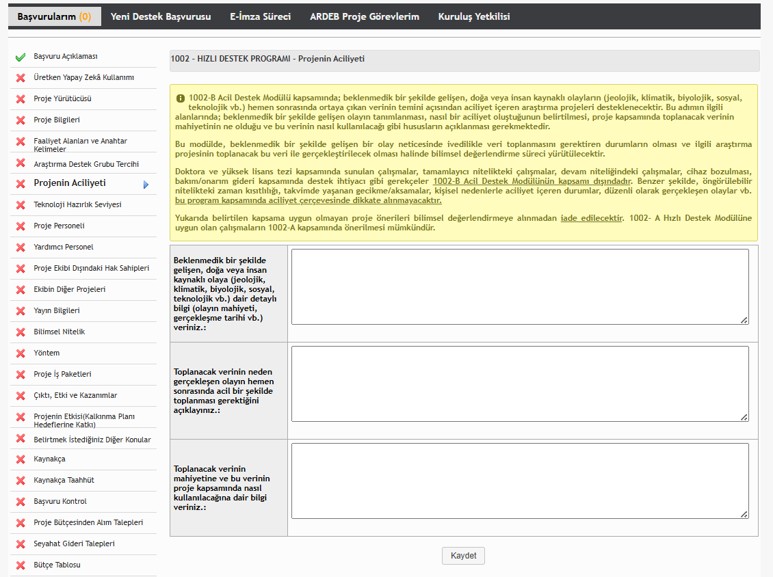
ARAŞTIRMA DESTEK KOORDİNATÖRLÜĞÜ
Projenin Aciliyeti

Slide 25
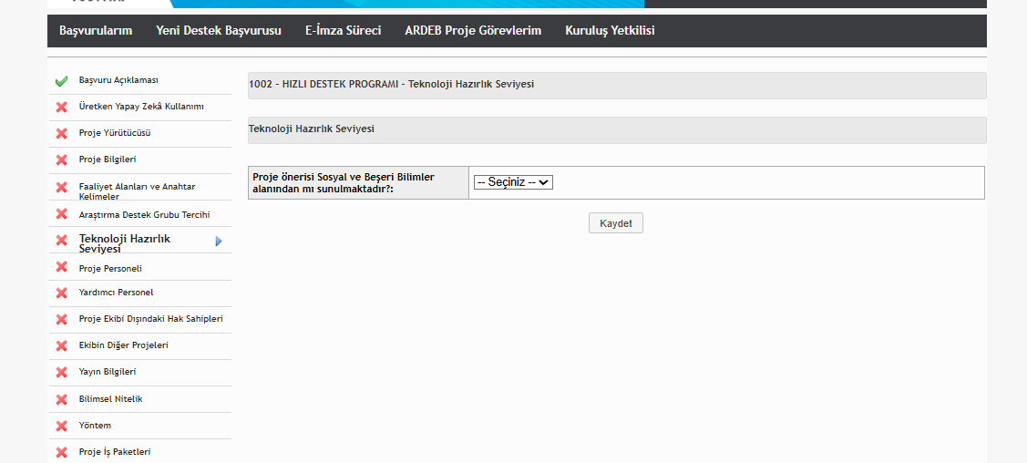
ARAŞTIRMA DESTEK KOORDİNATÖRLÜĞÜ
Teknoloji Hazırlık Seviyesi

Slide 26
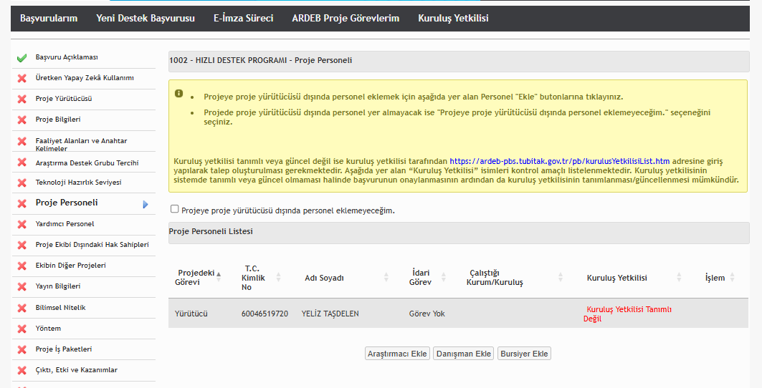
ARAŞTIRMA DESTEK KOORDİNATÖRLÜĞÜ
Proje Personeli

Slide 27
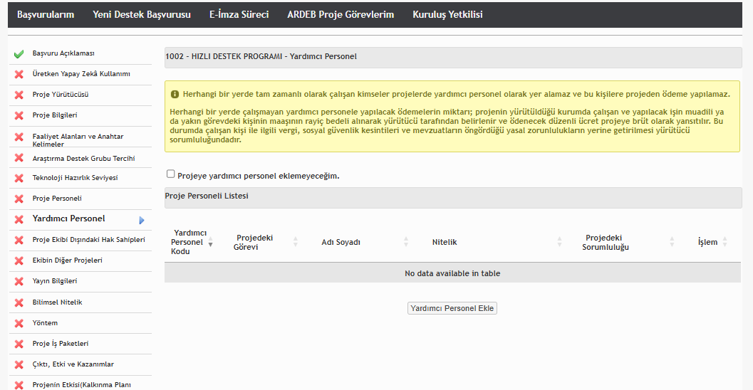
ARAŞTIRMA DESTEK KOORDİNATÖRLÜĞÜ
Yardımcı Personel

Slide 28
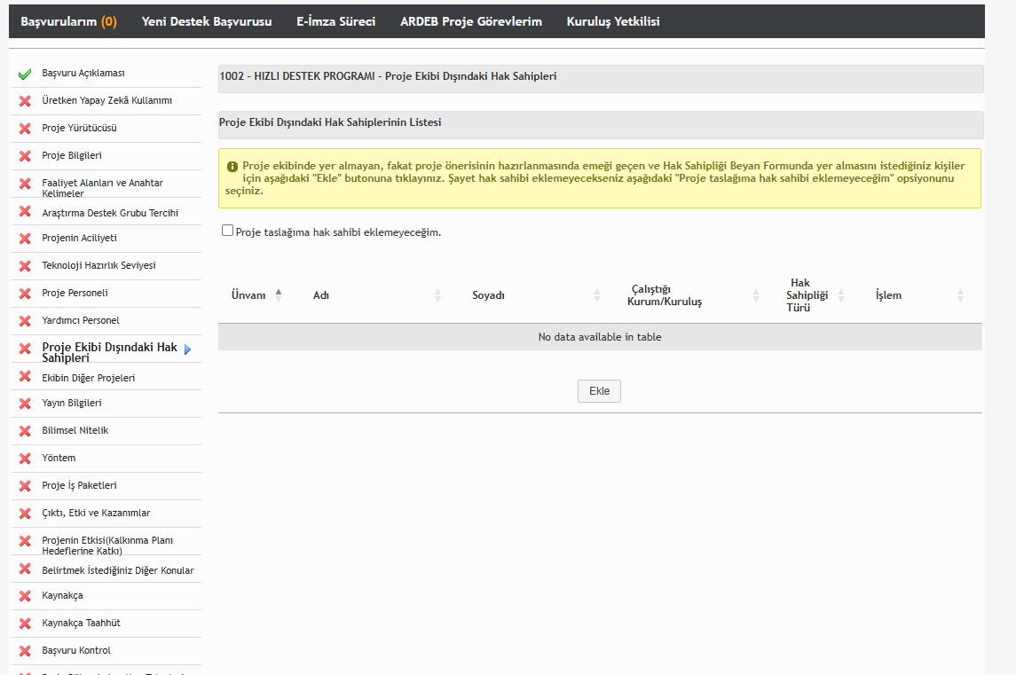
ARAŞTIRMA DESTEK KOORDİNATÖRLÜĞÜ
Proje Ekibi Dışındaki Hak Sahipleri

Slide 29
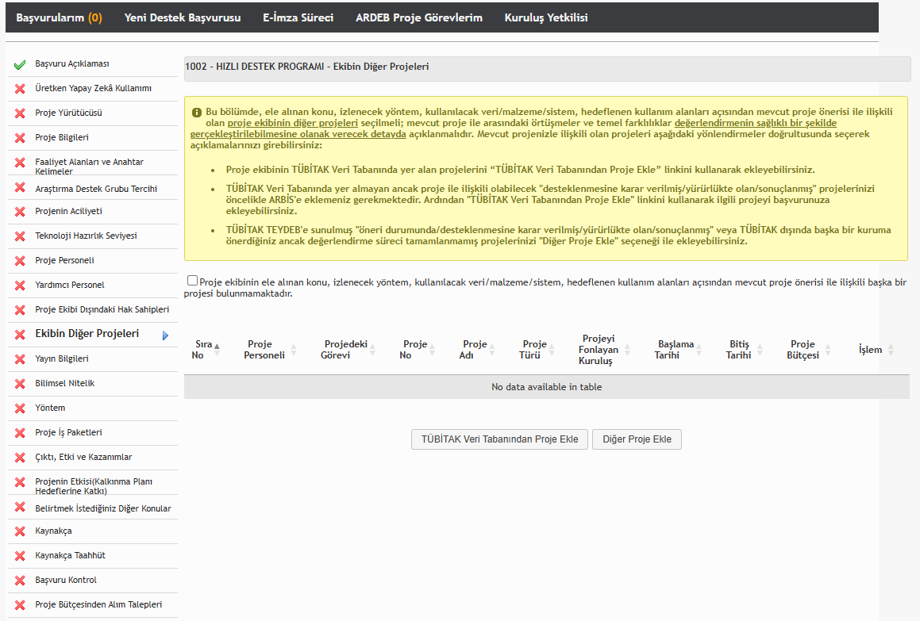
ARAŞTIRMA DESTEK KOORDİNATÖRLÜĞÜ
Ekibin Diğer Projeleri

Slide 30
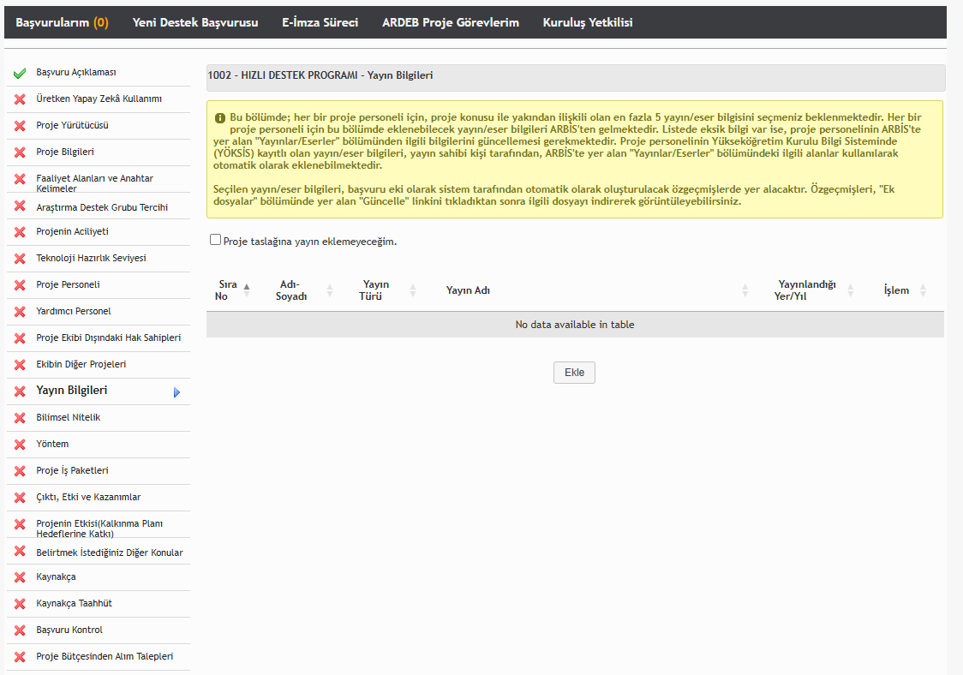
ARAŞTIRMA DESTEK KOORDİNATÖRLÜĞÜ
Yayın Bilgileri

Slide 31
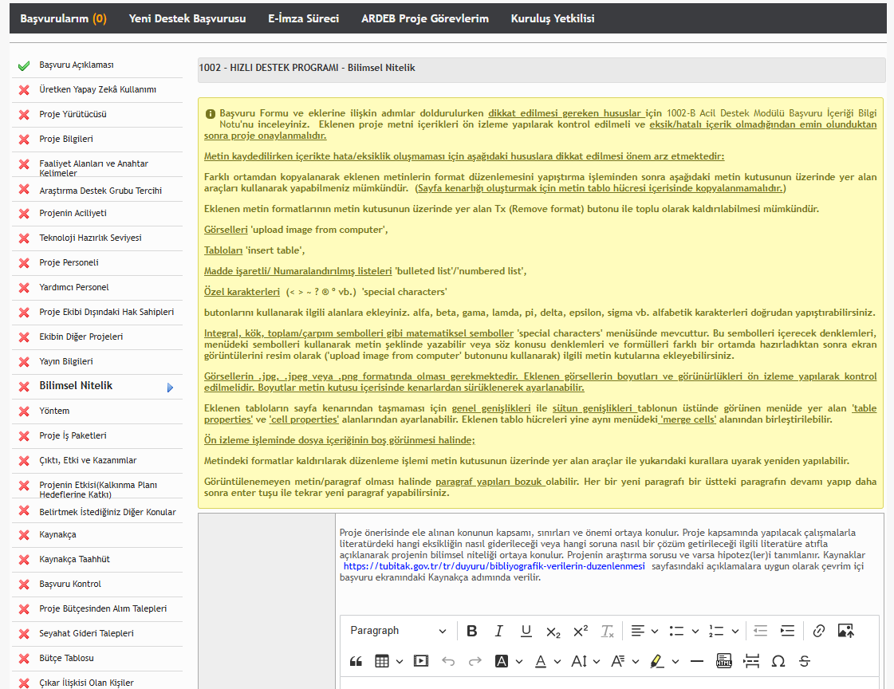
ARAŞTIRMA DESTEK KOORDİNATÖRLÜĞÜ
Bilimsel Nitelik
Konunun Önemi ve Projenin Bilimsel Niteliği
Amaç ve Hedefler

Slide 32
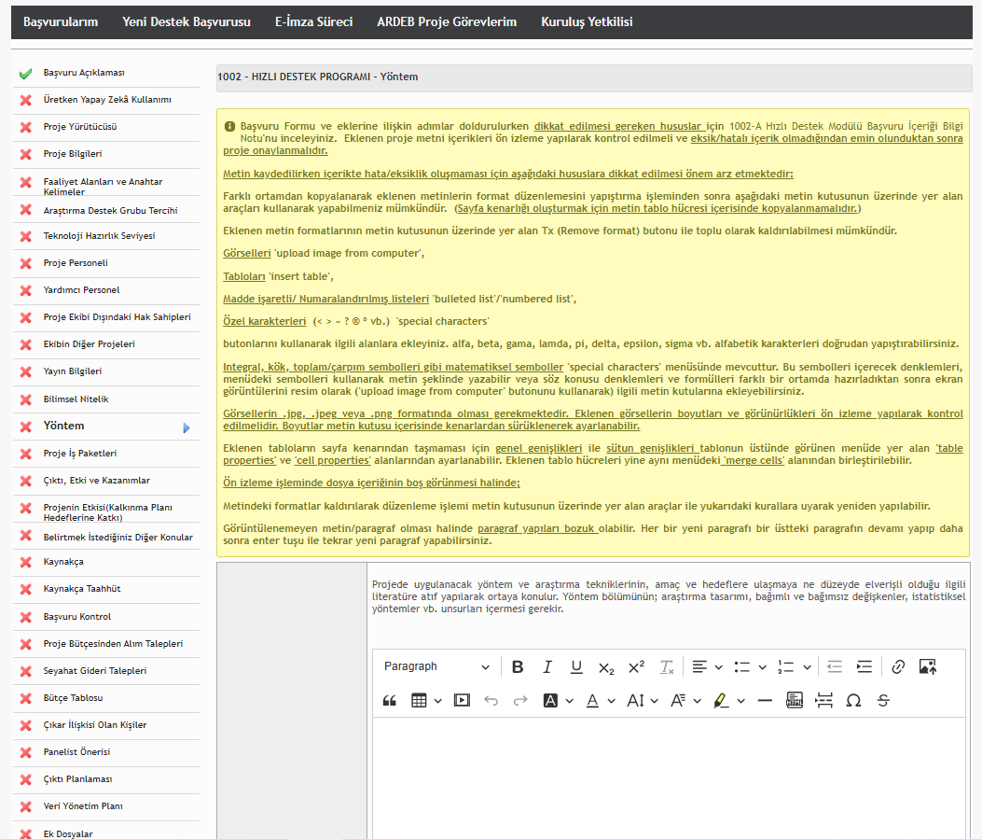
ARAŞTIRMA DESTEK KOORDİNATÖRLÜĞÜ
Yöntem

Slide 33
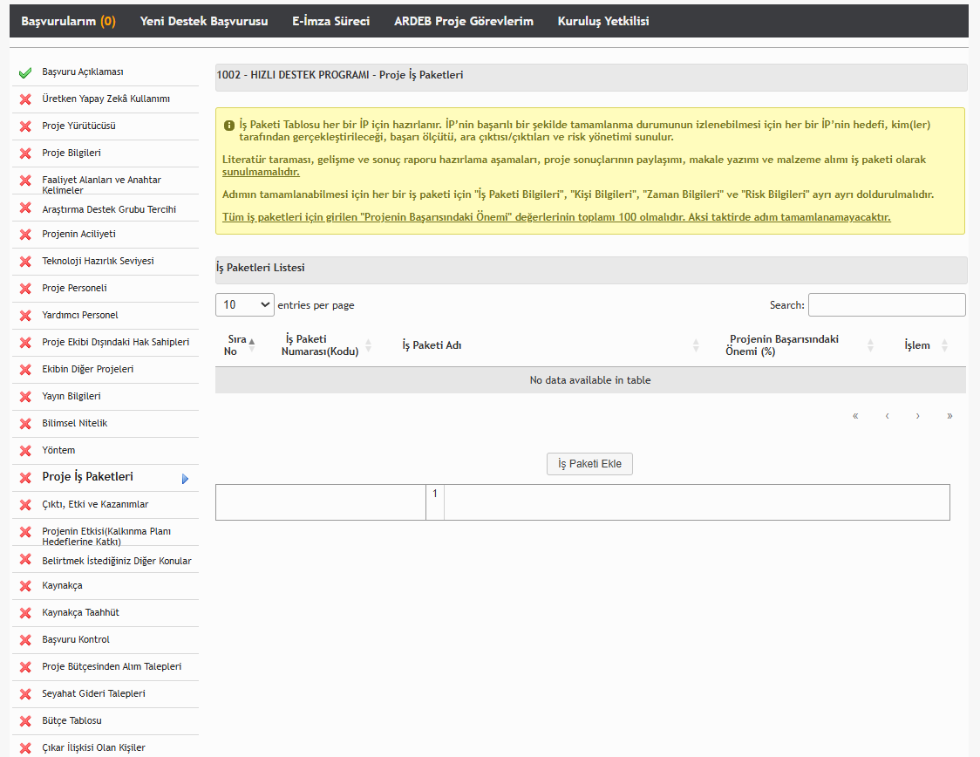
ARAŞTIRMA DESTEK KOORDİNATÖRLÜĞÜ
Proje İş Paketleri

Slide 34
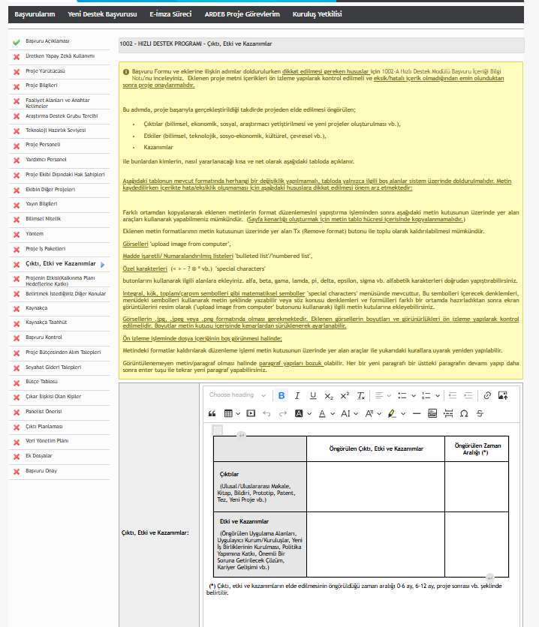
ARAŞTIRMA DESTEK KOORDİNATÖRLÜĞÜ
Çıktı, Etki ve Kazanımlar

Slide 35
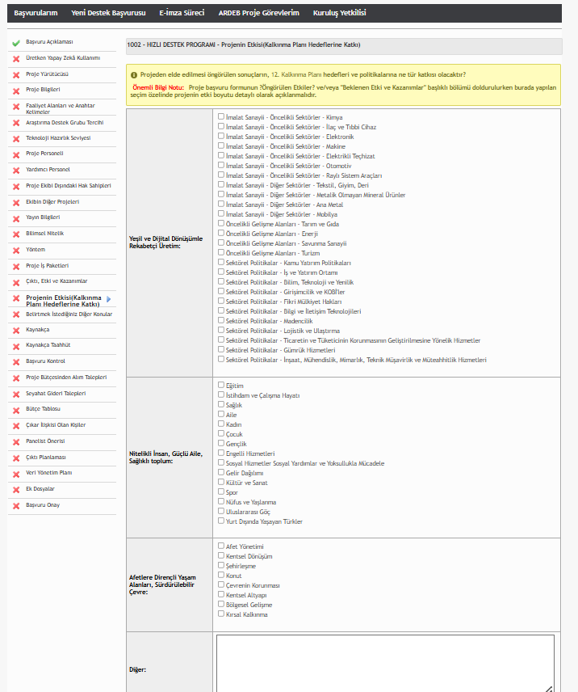
ARAŞTIRMA DESTEK KOORDİNATÖRLÜĞÜ
Projenin Etkisi(Kalkınma Planı Hedeflerine Katkı)

Slide 36
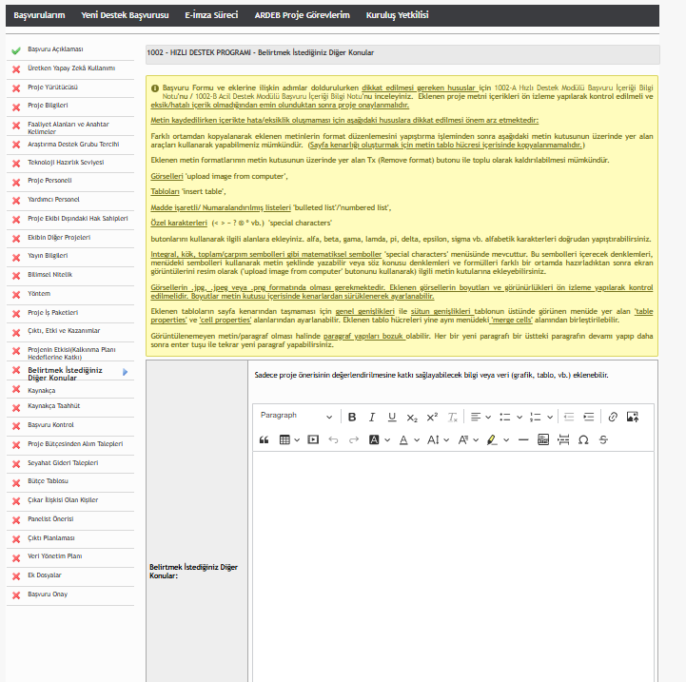
ARAŞTIRMA DESTEK KOORDİNATÖRLÜĞÜ
Belirtmek İstediğiniz Diğer Konular

Slide 37
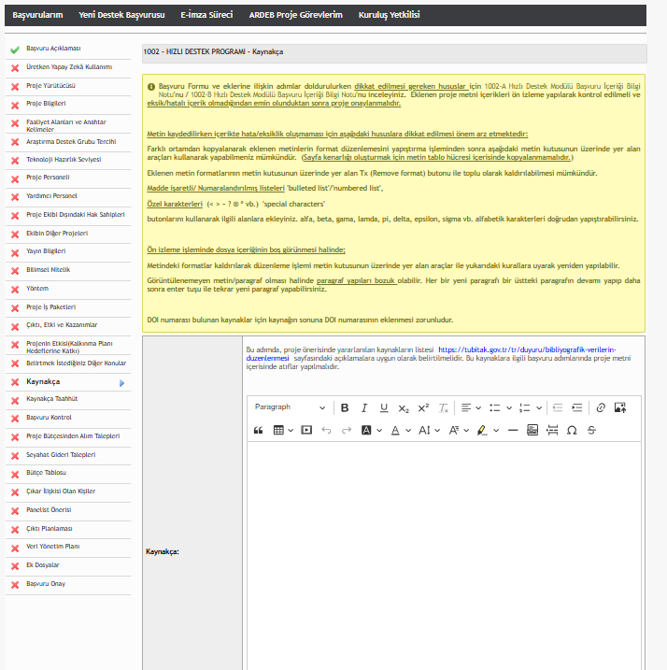
ARAŞTIRMA DESTEK KOORDİNATÖRLÜĞÜ
Kaynakça

Slide 38
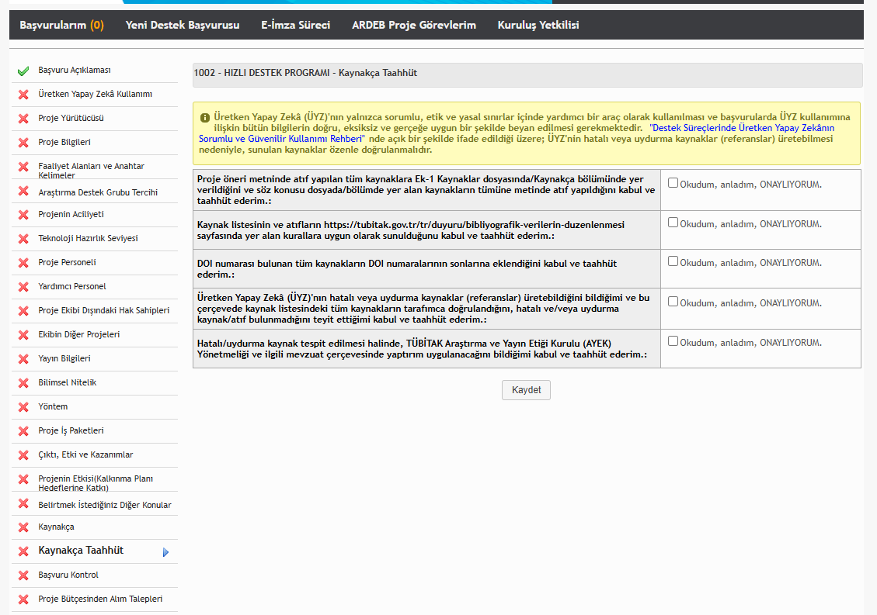
ARAŞTIRMA DESTEK KOORDİNATÖRLÜĞÜ
Kaynakça Taahhüt

Slide 39
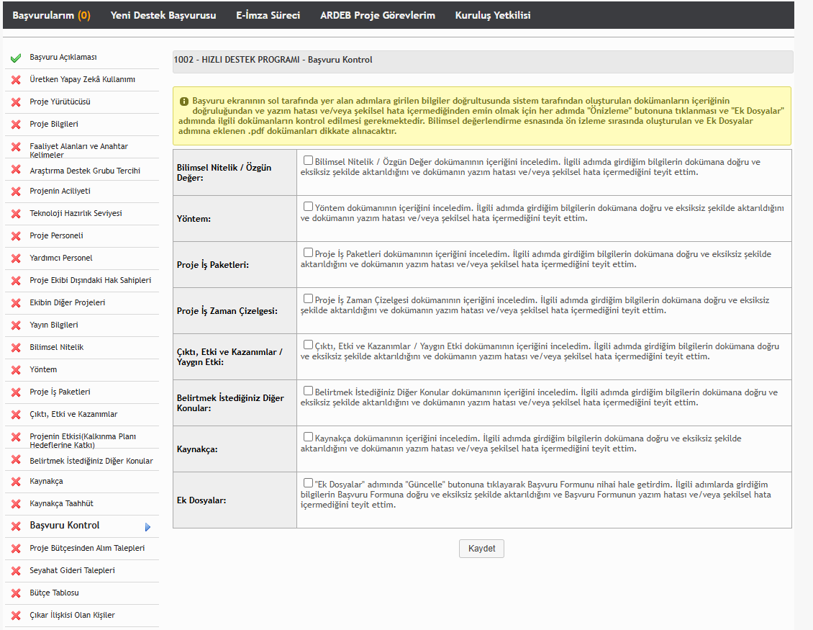
ARAŞTIRMA DESTEK KOORDİNATÖRLÜĞÜ
Başvuru Kontrol

Slide 40
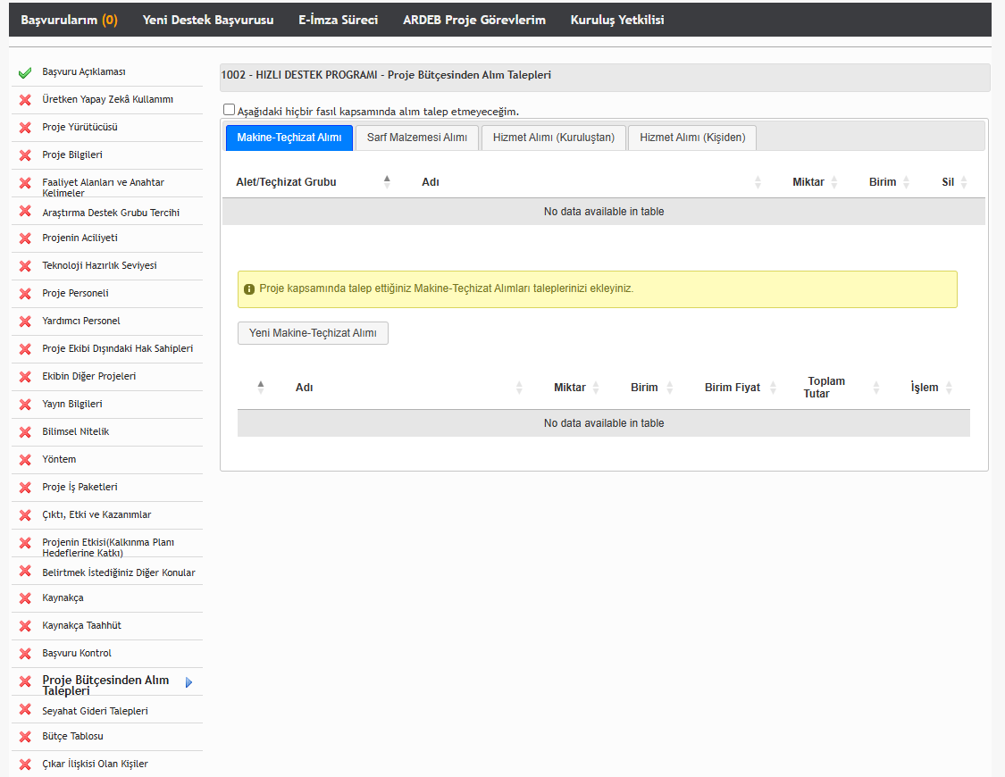
ARAŞTIRMA DESTEK KOORDİNATÖRLÜĞÜ
Proje Bütçesinden Alım Talepleri

Slide 41
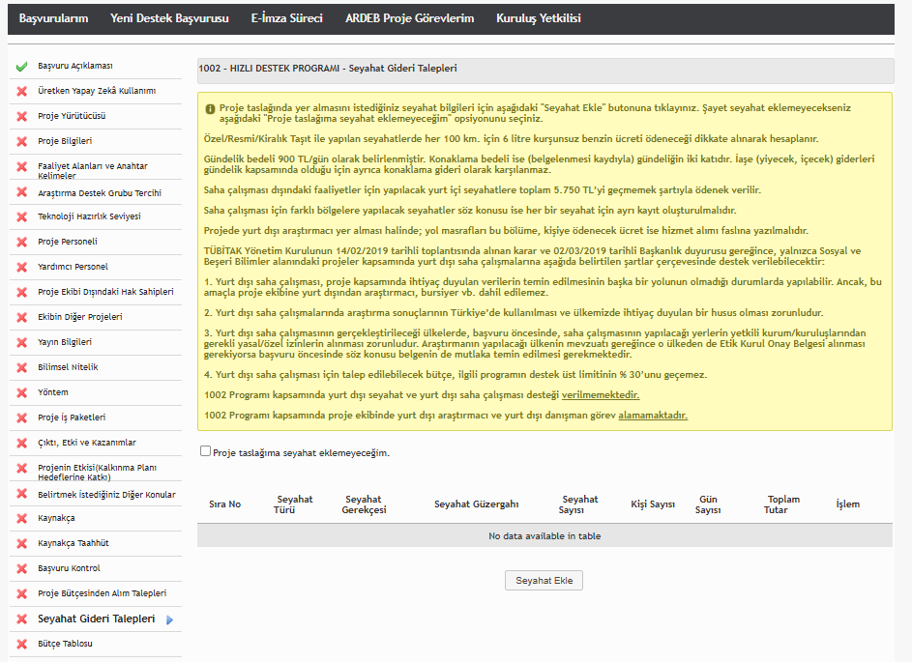
ARAŞTIRMA DESTEK KOORDİNATÖRLÜĞÜ
Seyahat Gideri Talepleri

Slide 42
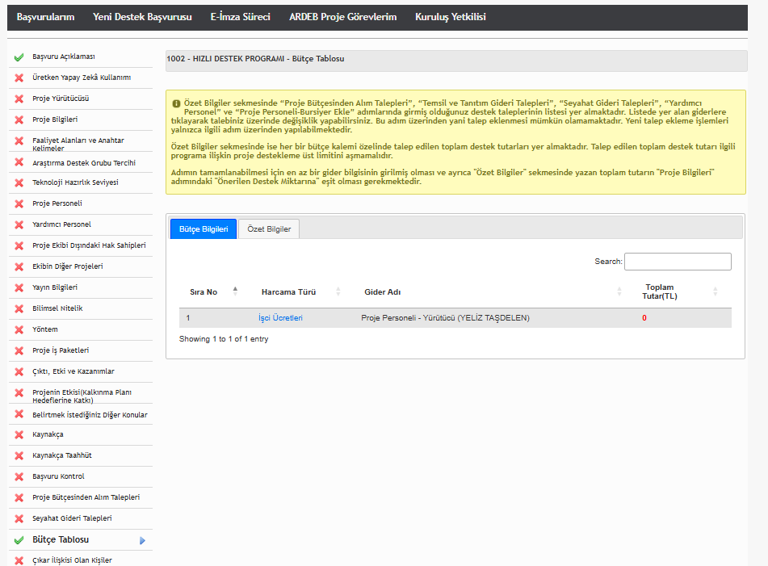
ARAŞTIRMA DESTEK KOORDİNATÖRLÜĞÜ
Bütçe Tablosu

Slide 43
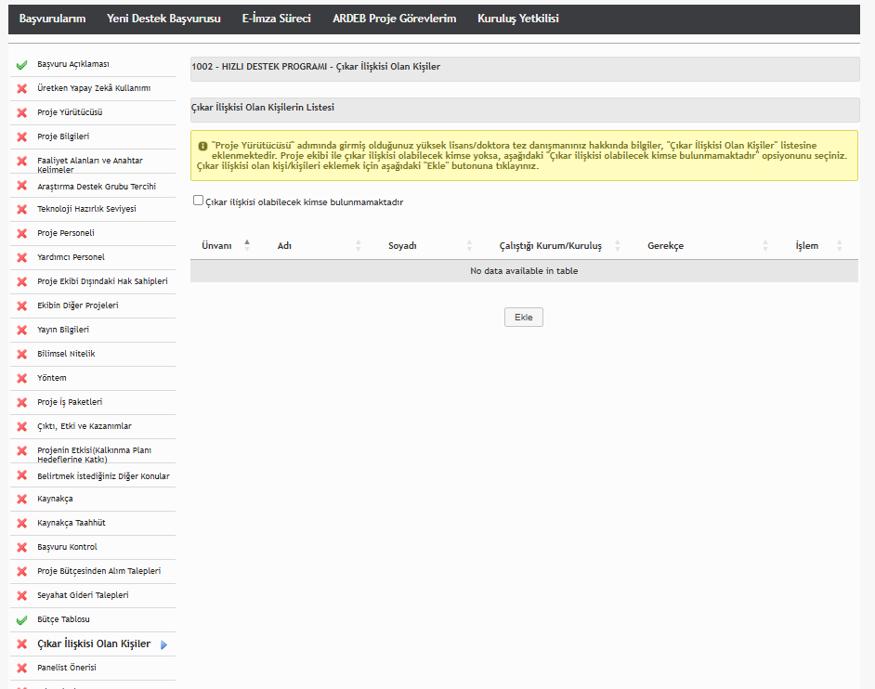
ARAŞTIRMA DESTEK KOORDİNATÖRLÜĞÜ
Çıkar İlişkisi Olan Kişiler

Slide 44
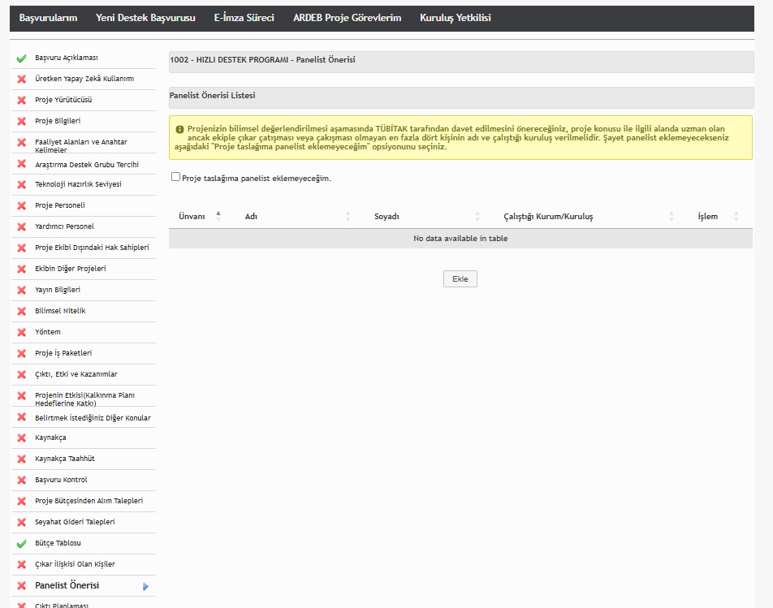
ARAŞTIRMA DESTEK KOORDİNATÖRLÜĞÜ
Panelist Önerisi

Slide 45
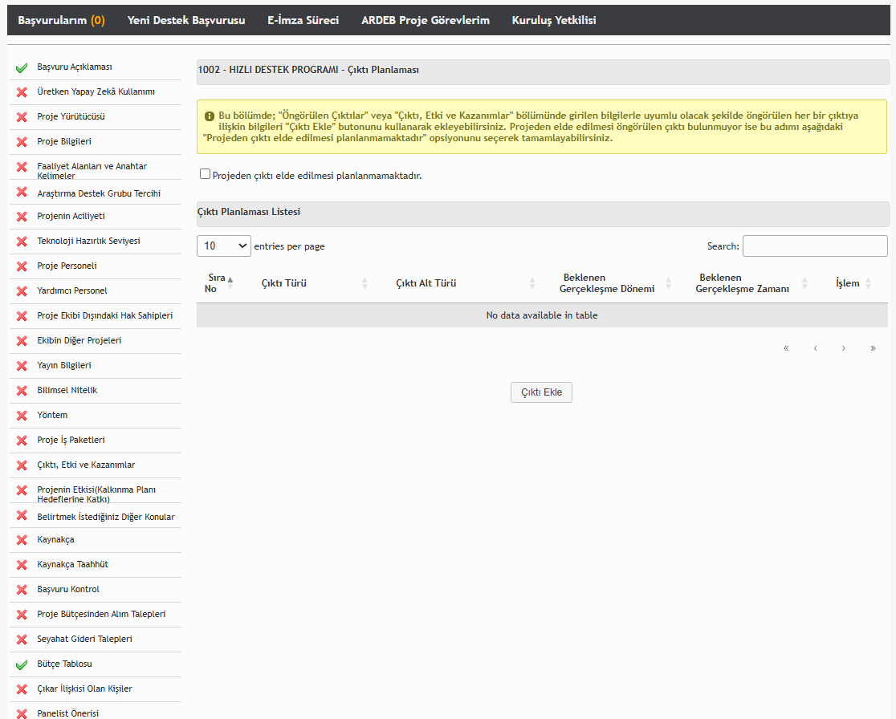
ARAŞTIRMA DESTEK KOORDİNATÖRLÜĞÜ
Çıktı Planlaması

Slide 46
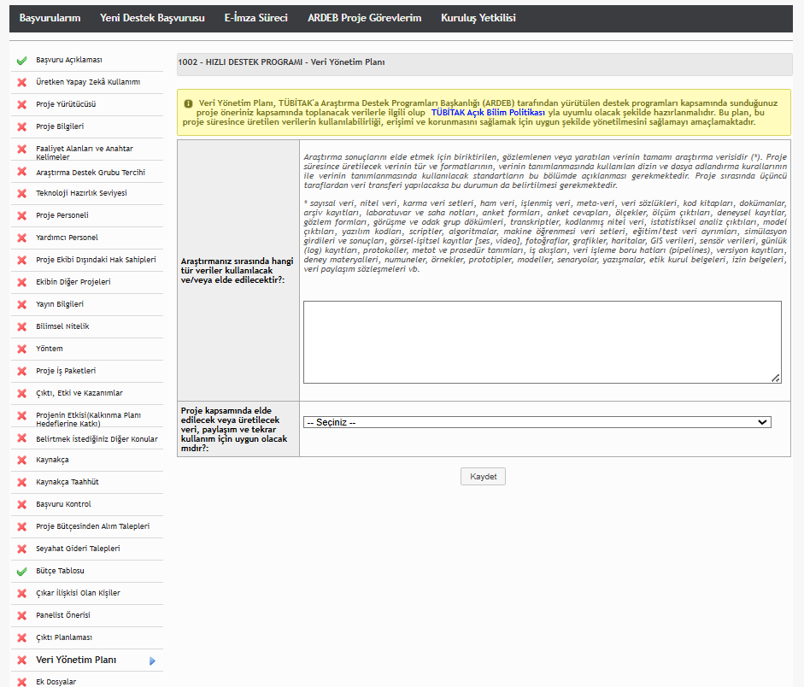
ARAŞTIRMA DESTEK KOORDİNATÖRLÜĞÜ
Veri Yönetim Planı

Slide 47
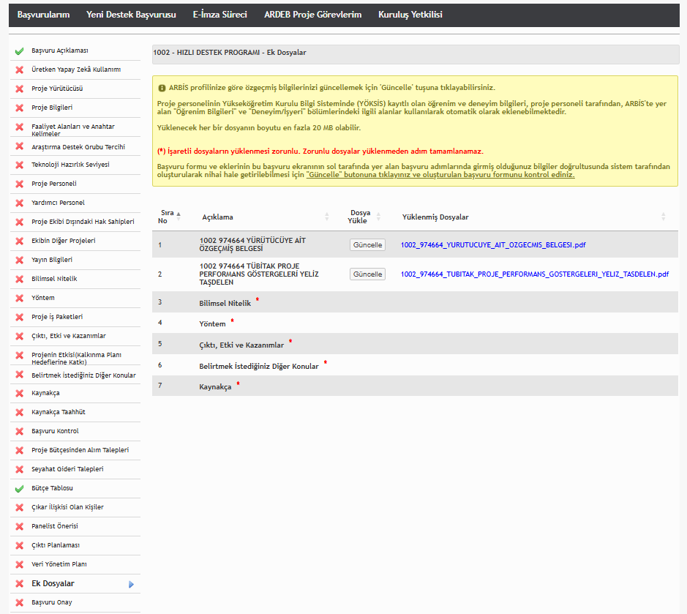
ARAŞTIRMA DESTEK KOORDİNATÖRLÜĞÜ
Ek Dosyalar

Slide 48
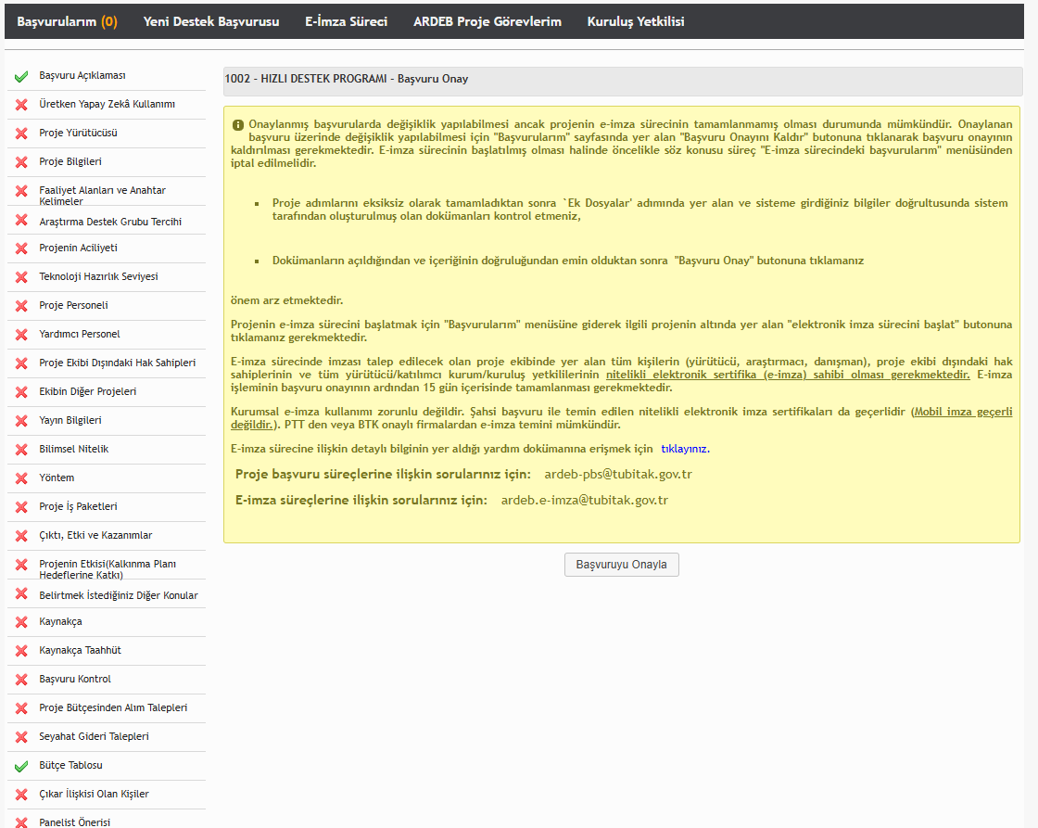
ARAŞTIRMA DESTEK KOORDİNATÖRLÜĞÜ
Başvuru Onay

Slide 49
ARAŞTIRMA DESTEK KOORDİNATÖRLÜĞÜ
SON KONTROL LİSTESİ
ARBİS hesabınız ve CV bilgileriniz GÜNCEL mi?
Proje, 1002-B'nın ‘’beklenmedik olaylar sonrası acil ihtiyaç" amacına tam hizmet ediyor mu?
Tüm ekibin başvuru koşulları ve ARDEB proje kotaları (1002 limitleri) doğrulandı mı?
Proje süresi en fazla 6 ay, bütçe en fazla 100.000 TL mi?
Veri Yönetim Planı hazırlandı ve sisteme yüklendi mi?
Etik onay gerekli mi? (Karabük Ü. Girişimsel Olmayan Klinik Araştırmalar Etik Kurulu vb.)
Sisteme yüklenecek her bir dosya 20 MB sınırının altında mı?
Tüm ekibin e-imzası hazır mı ve onay sonrası 15 günlük imza süreci planlandı mı?

Slide 50


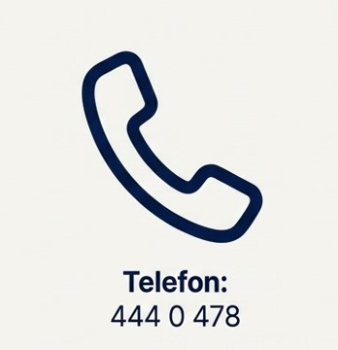
Başvurunuzu Birlikte Şekillendirelim
ARDEK olarak proje geliştirme sürecinizin her adımında yanındayız.

